Slide 1
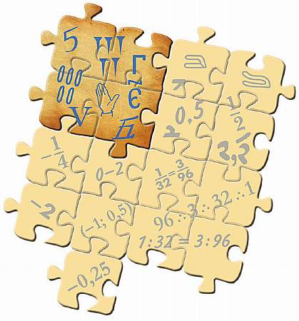
Сенина Г., Сенин В., МАОУ СОШ №4 г. Корсаков
Обобщение. «Обыкновенные дроби. Часть 1»
http://seninvg07.narod.ru/

Slide 2

Ц
Задачи урока
Вычислять значения выражений, содержащих натуральные числа, обыкновенные и десятичные дроби, выполнять преобразования чисел.
Выбирать способ сравнения чисел, вычислений, применять свойства арифметических действий для рационализации вычислений.
Решать задачи из реальной жизни, применять математические знания для решения задач из других учебных предметов.
Решать задачи разными способами, сравнивать способы решения задачи, выбирать рациональный способ

Slide 3

Работаем с книгой
Как сравнить обыкновенные дроби с разными знаменателями;
Как называют долю, полученную при делении целого на 2, 4, 6, 9 равных частей?
Что показывает знаменатель дроби? Где он записывается?
Что показывает числитель дроби? Где он записывается?
Какую дробь называют правильной?
Какую дробь называют неправильной?
Сформулируйте правило сложения дробей с одинаковыми знаменателями.
Как из одной дроби вычесть другую дробь с тем же знаменателем?
С помощью букв запишите правила сложения и вычитания дробей с одинаковыми знаменателями.
На завтраке в детском саду Маша оставила на тарелке четверть каши, а
Лена — треть. Кто поел лучше?

Slide 4
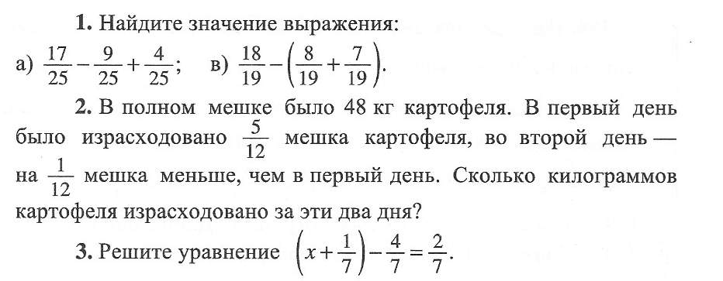
П
Повторяем

Slide 5
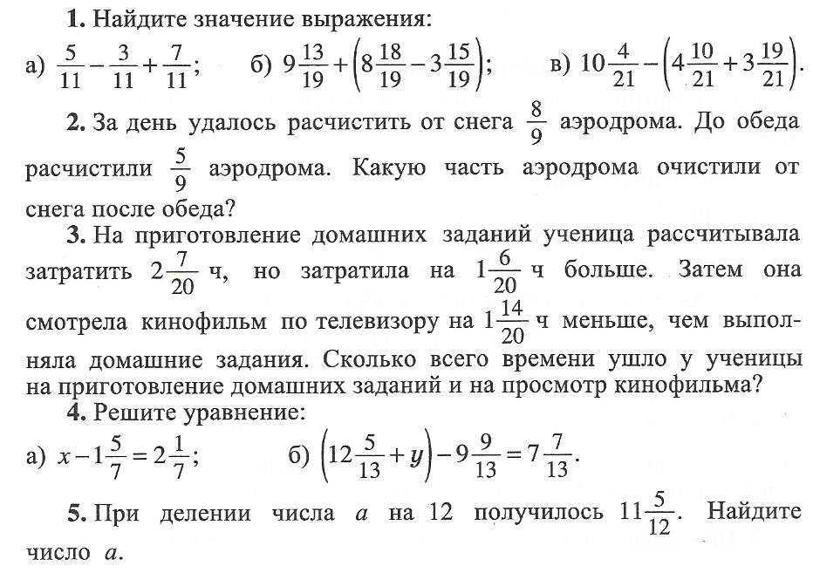
?
Проверь себя

Slide 6
ь
Итоги
Учащиеся музыкальной школы знакомятся с дробями раньше, чем в общеобразовательной школе. С первых дней занятий дети знакомятся с такими понятиями как размер и длительности нот. Древнегреческий философ Пифагор (570 г. до н. э.), один из самых первых установил связь музыки и математики. Он создал учение о звуке. Пифагор связал длительность звучания нот с дробями.
Счёт длительностей в музыке ведётся от целой ноты, которая считается до четырёх. В целой ноте 2 половинные, 4 четверти, 8 восьмых, 16 шестнадцатых. Так музыка живёт в согласии с математикой
Домашнее задание: § 5, стр. 90 № 5

